Slide 1

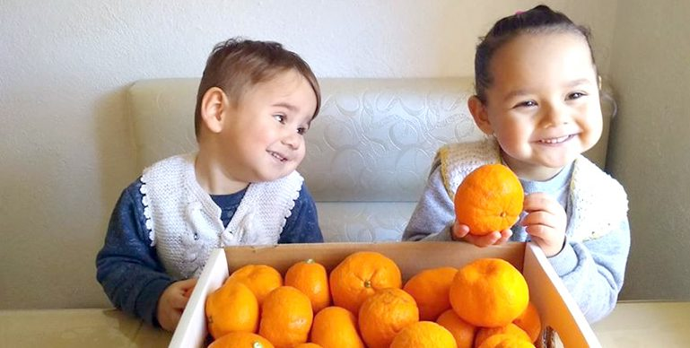
VİTAMİN DEPOSU İYİLİK MANDALİNALARI…

Slide 2
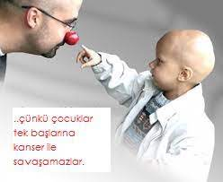
LÖSEV Lösemili Çocuklar Vakfı, Bakanlar Kurulu kararınca kamu yararına çalışan bir vakıftır. Bugüne kadar sayıları 65 bini aşkın Lösemi ve Kanser hastasına bu zorlu mücadelelerine bir nebze katkı sağlamak için maddi, ayni ve sosyal destekler ulaştırırken 5 milyon gönüllüsüyle kanseri tamamen silmek için var gücüyle çalışmalar yürütmektedir. İnanıyoruz ki kanser tedavi edilebildiği gibi önlenebilen de bir hastalıktır.

Slide 3
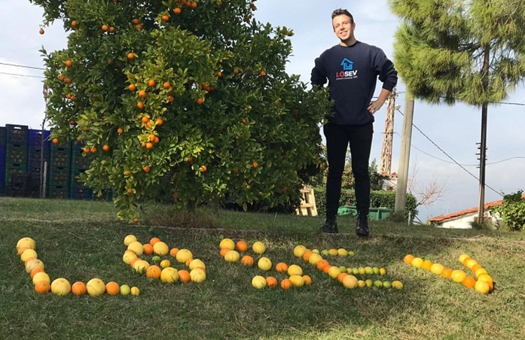
BU AMAÇLA,
Seferihisar’daki mandalina çiftliğimizde hiçbir kimyasal tarım ilacı, sarartan kanserojen gaz ve zehirli parafin kullanmadan yetiştirilmiş mandalinalarımızla sağlıklı beslenmenin kanserle mücadelede önemini vurgulayan bir farkındalık hareketine başladık.

Slide 4
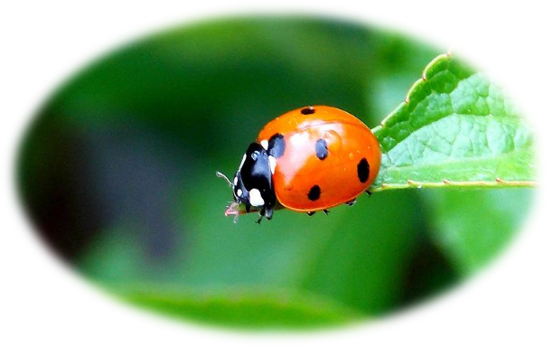
ÇÜNKÜ UÇURUMUN KIYISINDAYIZ…
Tarımsal ilaçlar ve özellikle böcek öldürücüler yoğun bir çevre kirlenmesinin yanında insan sağlığına da ciddi riskler getiriyor. Zirai mücadele ilaçlarının içerisindeki zehirli maddeler insan vücuduna; deri, ağız, ve solunum yolu ile girerler. Sebze ve meyvelerde kullanılan kimyasal ilaçlar, ürün üzerinde bulaşık etki veya kalıntı bırakmaktadır. Bazı ilaçlar ise sistemik ilaçlar olup, bitkilerin genetik sistemine sirayet etmektedir. İlaçların kullanılma sırasında insanlara verdiği zararlar çok çeşitlidir. Ancak en tehlikeli olanı ağız yolu ve deriye temas yolu ile verilen zararlardır. Bu da meyvelerin raf ömrünü uzatmak ve daha parlak olmasını sağlamak amacı ile dış yüzeyinin parafinlenmesi ile gerçekleşmektedir.

Slide 5
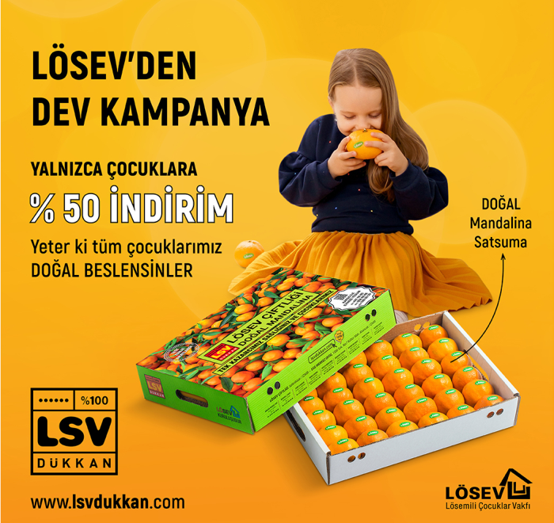
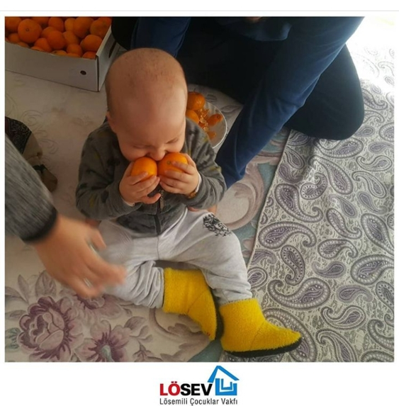
HAYATIMIZ ÇOCUKLARIMIZ…
LÖSEV olarak hayatımızı çocuklarımıza adayıp yüzde 100 tedavi oranı ile onlara hayat vermeye odaklanırken diğer yandan lösemi ve kanser canavarı ile savaşıyoruz...
Amacımız sadece lösemi ve kanser olan çocuklarımızı sağlıklarına kavuşturmak değil, sağlıklı bireylerin de kanser olmasını önlemek…
Kanseri önlemenin yolu sağlıklı beslenmeden, sağlıklı beslenmemenin yolu ise doğal tarım uygulamaları ile elde edilmiş meyve ve sebzelerden geçiyor.
☺

Slide 6
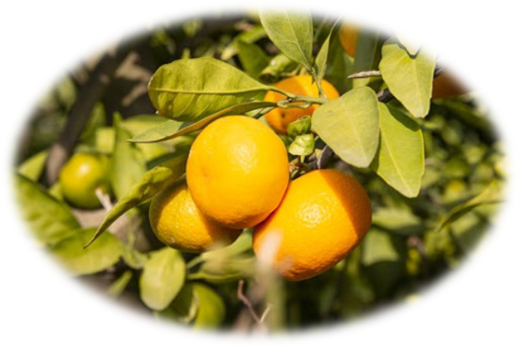
BU AMAÇLA,
TEK KATKI MADDESİ SEVGİ OLAN MANDALİNALAR ÜRETİYORUZ…
LÖSEV Seferihisar Çiftliğinde üretilen, LÖSEV Gıda Labaratuvarları’nda test edilip doğallığı onaylanan tarım ilaçsız, kimyasal katkısız ve parafinsiz mandalinalarımızla sağlıklı beslenmenin kanserle mücadelede önemini vurgulayan bir farkındalık hareketine sizlerle birlikte imza atmayı hedefliyoruz.

Slide 7
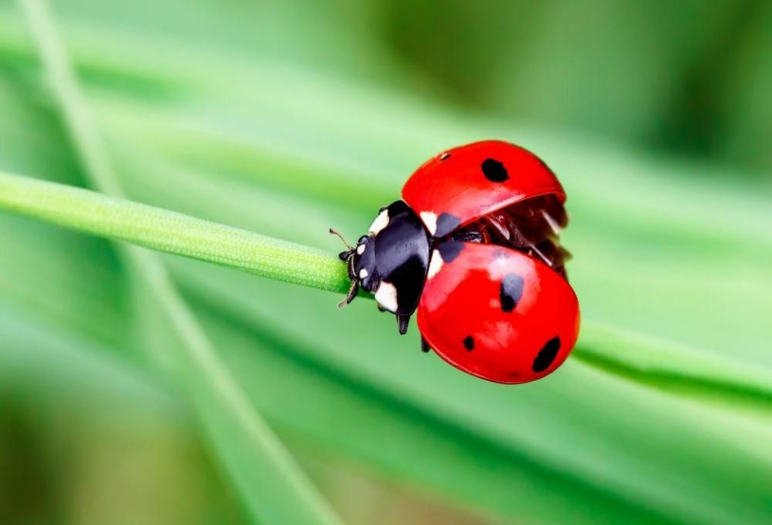
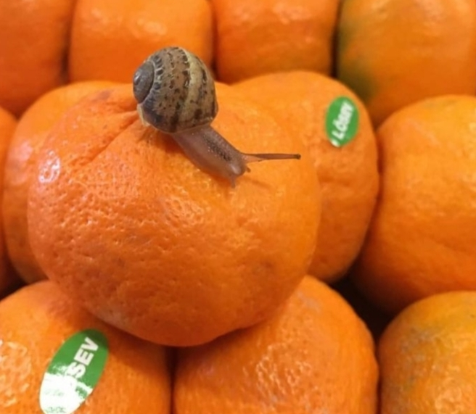
LÖSEV ÇİFTİLİĞİNDE DOĞALLIK O KADAR ÖNEMLİ Kİ…
Ekolojik dengeyi bozmadan, kimyasal kullanmadan iyi tarım uygulamaları ile ürettiğimiz mandalinalarımızı korumak UĞUR BÖCEKLERİNİN işi mesela…
Doğal meyvenin üzerinde dinlenmekse minik SALYANGOZ un…

Slide 8
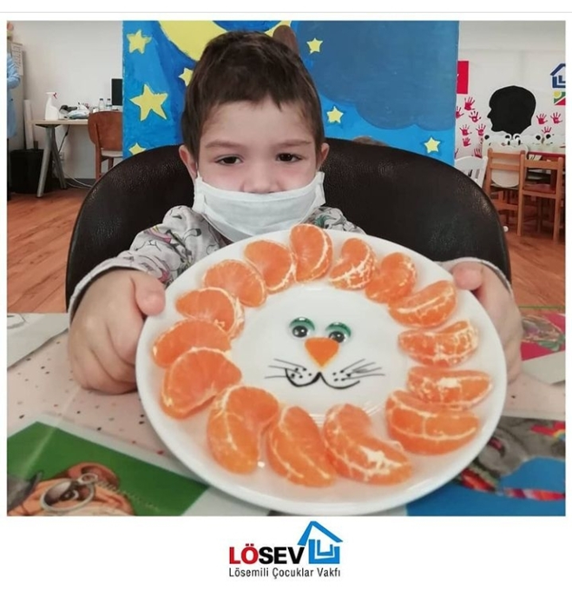
TADINI ÇIKARMAK İSE BAŞTA LÖSEMİ VE KANSERLE SAVAŞAN KAHRAMANLARIMIZ OLMAK ÜZERE,
SAĞLIĞININ DEĞERİNİ BİLEN SİZ TÜRK HALKINA KALIYOR…

Slide 9

Halk sağlığı için üretiyor, öncelikle kayıtlı Lösemi ve Kanser hastası ailelerimize, destekleri ile çocuklarımıza umut olan bağışçılarımıza armağan ediyor kalan kısmını da LSV Dükkan markası altında halka arz edip elde edilen gelir ile yine çocuklarımızın tamamen ücretsiz sağlık ve eğitim giderlerine kaynak oluşturuyoruz.
Seferihisar'da topladığımız meyveleri, Ankara’da yer alan Lösemili Çocuklar Köyümüzde iyileşen gençlerimiz ve gönüllülerimizle beraber ayrıştırıp iyilik mandalinalarını yolculuğa hazırlıyoruz…
Sizleri de bu mutluluğu paylaşmaya davet ediyoruz…

Slide 10
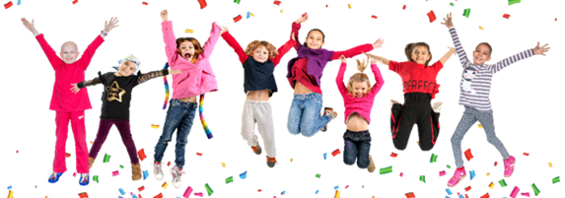
Kurumsal toplu siparişleriniz için: kurumsaliletisim@losev.org.tr

